Slide 1
Презентація відкритого заняття з дисципліни “Математика”
на тему: «Логарифми та їх властивості»
Підготовлено викладачем-методистом Дзержинського гірничого технікуму
Козловою Г.В.

Slide 2
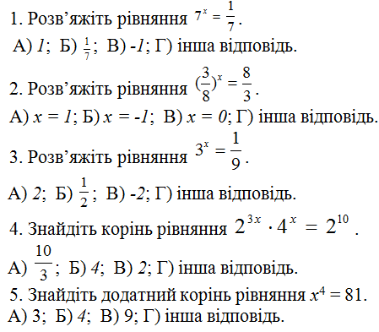
Перевірка домашнього завдання
Поясніть правильну відповідь наступних завдань:

Slide 3
Розв’яжіть рівняння
2^{х} = 7
Який вид має рівняння?
Чи можна його розв’язати за загальною схемою? Чому?
Чи має рівняння корені? Як це аргументувати?
Яким наближеним способом можна розв’язати це рівняння?

Slide 4
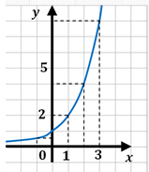
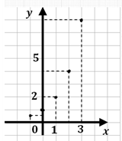
Отримуємо, що розв’язком рівняння
у = 7
х ≈ 2,8
2,8

Slide 5
Тема нашого заняття «Логарифм та його властивості»
Логарифми важливі як зручний засіб при дослідженні показникових функцій і розв'язуванні пов'язаних з ними задач.
На цьому занятті ми познайомимось з поняттям логарифма, його властивостями, основною логарифмічною тотожністю, будемо вчитися виконувати дії з логарифмами.
Таким чином, необхідно вивчити дію, яка дозволяє за поданим значенням степеня додатного числа, що не дорівнює 1, знаходити показник цього степеня.

Slide 6
Слайд з творчого проекту на тему «Практичне застосування логарифмічної та показникової функцій в різних галузях природознавства і математики»

Slide 7
Логарифмом числа b > 0 з основою а, де а > 0, а ≠ 1, називається таке число с, що а^{с} = b.
Іншими словами, логарифм числа b за основою а — це показник, до якого треба піднести а, щоб дістати b.
Символічно записують с = log_{а} b.
Таким чином, розв’язком рівняння
є число
х = log₂7
Можна сказати, що формули а^{с} = b та с = log_{а} b є рівносильними, оскільки подають одну й ту саму залежність між числами а, b і с.

Slide 8
log_{а} b = с,
оскільки а^{с} = b
Приклад.
Знайти: 1) log₂32; 2) log₃
3) log₄ 2; 4) log₁₀l.
1) log₂32 = 5, оскільки 2⁵ = 32;

Slide 9
Десятковий логарифм – це логарифм за основою 10.
Позначення
Наприклад, lg1000 = 3, оскільки 10³ = 1000.
Натуральний логарифм – це логарифм за основою е
(е – ірраціональне число, )

Slide 10
Основна логарифмічна тотожність
Оскільки логарифм числа b з основою а є розв'язком рівняння а^{х} = b , то маємо рівність
Приклад

Slide 11
Властивості логарифмів
1) При довільному a > 0, а ≠ 1,
 Ці рівності випливають із співвідношень: а¹ = а, а⁰ = 1.
Наприклад, 1) log₉1 = 0, оскільки 9⁰ = 1;
2) log₅x = 0,
х = 5⁰ ,
х = 1.
3) log₉9 = 1, оскільки 9¹ = 9.

Slide 12
Властивості логарифмів
2) Логарифм добутку двох або кількох чисел дорівнює сумі логарифмів співмножників:
Нехай b, с – додатні числа.
За основною логарифмічною тотожністю маємо
Перемноживши ці рівності, дістанемо
з іншого боку
⇒
⇒
що і треба було довести. 

Slide 13
Властивості логарифмів
Наприклад,
1) ln15 = ln(3⋅5) = ln3 + ln5;
2) lg20 + lg5 = lg(20⋅5) = lg100 = 2.

Slide 14
Властивості логарифмів
3) Логарифм частки дорівнює різниці логарифмів чисельника і знаменника:

⇒
⇒
що і треба було довести. 

Slide 15
Властивості логарифмів
Наприклад,

Slide 16
Властивості логарифмів
4) Логарифм степеня дорівнює добутку показника степеня на логарифм основи:

⇒
⇒
що і треба було довести. 

Slide 17
Властивості логарифмів
Наприклад,

Slide 18
Властивості логарифмів
Для довільних додатних a, b, c,
справджується формула:
(формула переходу до іншої основи)


Наслідок.
Для довільних додатних a, b,
справджується формула:

Slide 19
Как не правы те друзья, что утверждают смело: логарифмы – ерунда, не нужны для дела. Логарифмы – это всё: музыка и звуки, и без них никак нельзя обойтись в науке.
Фізика - інтенсивність звуку (децибели).
Астрономія – шкала яскравості зірок.
Хімія – активність водневих іонів.
Сейсмологія – шкала Ріхтера.
Теорія музики – нотна шкала по відношенню до частот нотних звуків.
Історія – логарифмічна шкала часу.

Slide 21
Закріплення отриманих знань
Вправа 1. Усно. Яка з наведених рівностей неправильна?
Вправа 2. Усно. Який із наведених виразів не має змісту?

Slide 22
Вправа 3.
Знайдіть логарифми чисел, якщо
Розв’язок.

Slide 23
Вправа 4. Виразіть
1) lg 12 через lg3 та lg4;
через lg7 та lg8;
3) lg8 через lg2.
Розв’язок.
1) lg 12 = lg(3 ⋅ 4) = lg3 + lg 4;
3) lg8 = lg2³=3lg2.

Slide 24
Вправа 5. Знайдіть значення виразів.
2) lg25 + lg4 =
2) lg25 + lg4=lg25⋅4=lg100=2;

Slide 25
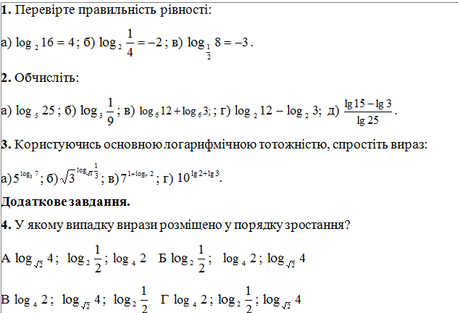
Робота в парі
Критерії оцінювання
Кожне завдання оцінюється 1 балом.
Якщо ви набираєте
1 - 4 бали, то рівень засвоєння низький,
5-6 – середній, 7-9 – достатній, 10-12 – високий.

Slide 26
Розв'язок завдань
1. Перевірте правильність рівності:
2. Обчисліть:

Slide 27
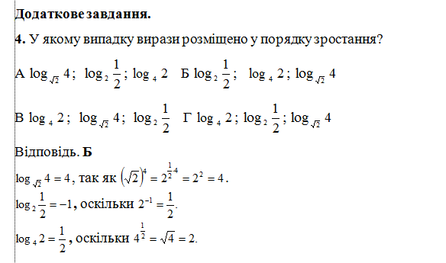
3. Користуючись основною логарифмічною тотожністю, спростіть вираз:
Критерії оцінювання
Кожне завдання оцінюється 1 балом.
Якщо ви набираєте
1 - 4 бали, то рівень засвоєння низький,
5-6 – середній, 7-9 – достатній, 10-12 – високий.

Slide 28
Повідомлення домашнього завдання.
вивчити ОК, [5], Гл.5, § 21, п.4, п.5,
виконати вправи 5.12, 5.13 (5-8), 5.14 (3-6) с.207

Slide 29
Систематизація отриманих знань та вмінь
Таким чином, після сьогоднішнього заняття ми повинні
знати:
означення логарифма та його запис;
основну логарифмічну тотожність;
основні властивості логарифмів;
уміти:
застосовувати отримані знання до розв’язання вправ

Slide 30
Дякую за заняття

